Slide 1


ỦY BAN NHÂN DÂN QUẬN LONG BIÊN
TRƯỜNG TIỂU HỌC ĐÔ THỊ VIỆT HƯNG
BÀI GIẢNG ĐIỆN TỬ
KHỐI 3
MÔN: TIẾNG VIỆT

Slide 2

KHỞI ĐỘNG

Slide 3

1. nhớ – viết:
Cu- ba tươi đẹp
Nửa vòng Trái Đất, rẽ tầng mây
Anh đến Cu-ba một sáng ngày
Nắng rực trời tơ và biển ngọc
Đảo tươi một dải lụa đào bay.
Em ạ, Cu-ba ngọt lịm đường
Mía xanh đồng bãi, biếc đồi nương
Cam ngon, xoài ngọt vàng nông trại
Ong lạc đường hoa, rộng bốn phương…
Chữ đầu câu ở mỗi dòng thơ được viết như thế nào?
Em có nhận xét gì về hình thức của bài thơ?

Slide 4


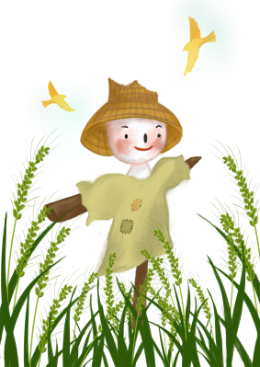
1
Trái Đất
2
Cu-ba
3
đường hoa

Slide 5

CHÉP BÀI VÀO VỞ LUYỆN VIẾT 2

Slide 6
Nhớ viết: Cu- ba tươi đẹp
Nửa vòng Trái Đất, rẽ tầng mây
Anh đến Cu-ba một sáng ngày
Nắng rực trời tơ và biển ngọc
Đảo tươi một dải lụa đào bay.
Em ạ, Cu-ba ngọt lịm đường
Mía xanh đồng bãi, biếc đồi nương
Cam ngon, xoài ngọt vàng nông trại
Ong lạc đường hoa, rộng bốn phương…

Slide 7
LUYỆN TẬP

Slide 8
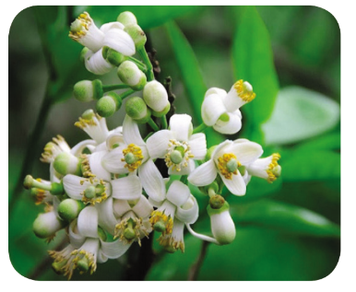

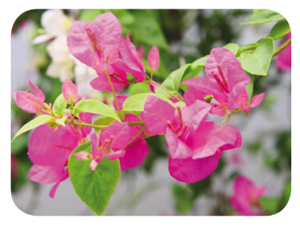
(2). Chọn vần phù hợp với ô trống:
a) Vần ay hay ây?
Những chùm hoa bối rối
Một mùi hương thơm nồng
Đàn chào mào trẩy hội
Rạng ngày đã sang sông.
Ai cũng bảo ngày dài
Mà vẫn lo dậy sớm
Chỉ có ông Mặt Trời
Cứ đủng đà đủng đỉnh

Slide 9
b) Vần ay hay ai?
Ngày cháu còn thấp bé
Cánh cửa có hai then
Cháu chỉ cài then dưới
Nhờ bà cài then trên
Mỗi năm cháu lớn lên
Bà lưng còng cắm cúi
Cháu cài được then trên
Bà chỉ cài then dưới
Nay cháu về nhà mới
Bao cánh cửa- ô trời
Mỗi lần tay đẩy cửa
Lại nhớ bà khôn nguôi.

Slide 10
(2). Em chọn vần nào?
a) Vần ay hay ây?
nước chảy
trẩy cau
bẩy hòn đá lên
số bảy
b) Vần ay hay ai?
ngày mai
may áo
hôm nay
con nai

Slide 11
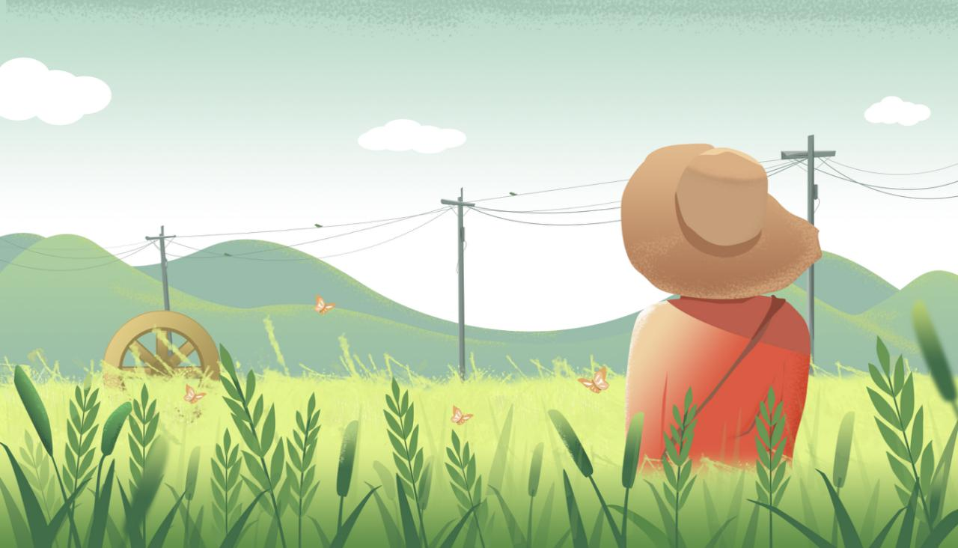


TK: Vũ Hồng: https://www.facebook.com/vuhong1972/

